Slide 1
Зима. Декабрь
Notes:
Здравствуй, гостья-зима!
Просим милости к нам
Песни севера петь
По лесам и степям. И.Никитин

Slide 2

Notes:
Пришел декабрь – первый зимний месяц. Летят с небес легкие белые снежинки и украшают землю пушистым ковром.
Зима
Одуванчик из снежинок
Поднесет к губам Зима,
Только дунет – и пушинок
Разлетятся семена!
Одуванчик облетает,
В окнах теплится огонь,
Зимний вечер подставляет
Белым звездочкам ладонь.

Slide 3
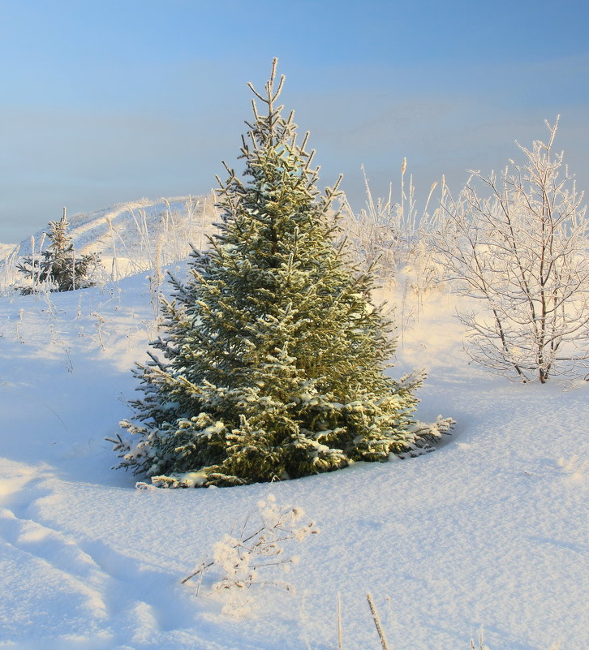
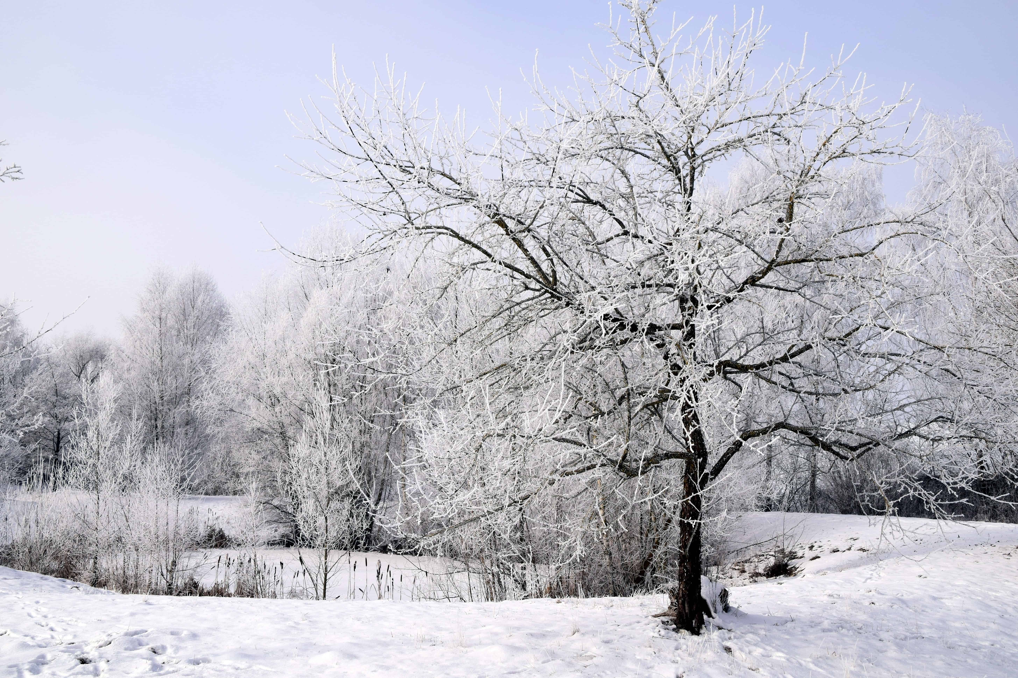
Notes:
Деревья и кустарники в лесу стоят без листьев, на голых ветках лежит снег, только ель и сосна остаются по-прежнему зелеными.

Slide 4
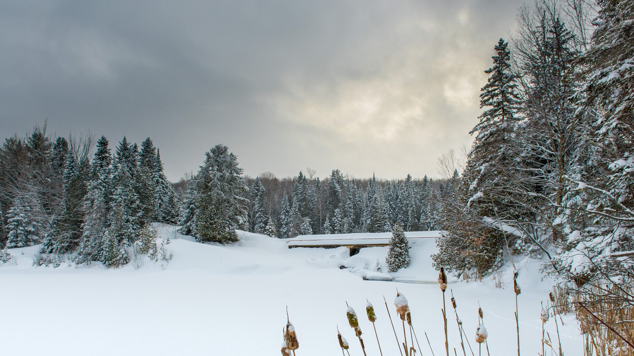
Notes:
Сквозь низкие серые облака редко проглядывает солнышко, поэтому и называется декабрь в народе «хмурень» - хмурый, бессолнечный месяц,

Slide 5
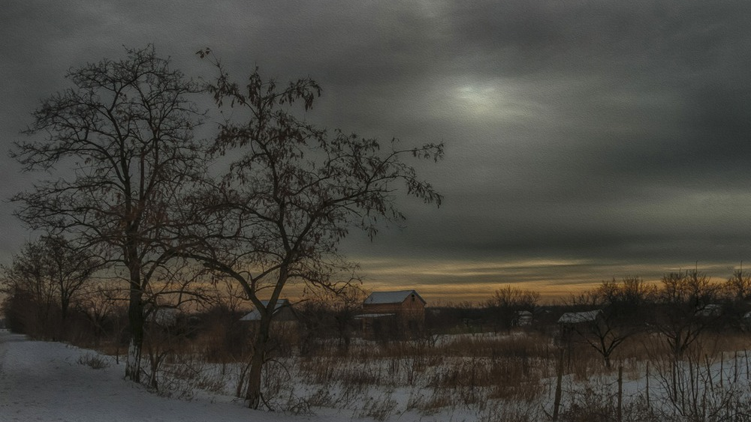
Notes:
дни короткие, ночи длинные, смеркается рано.

Slide 6
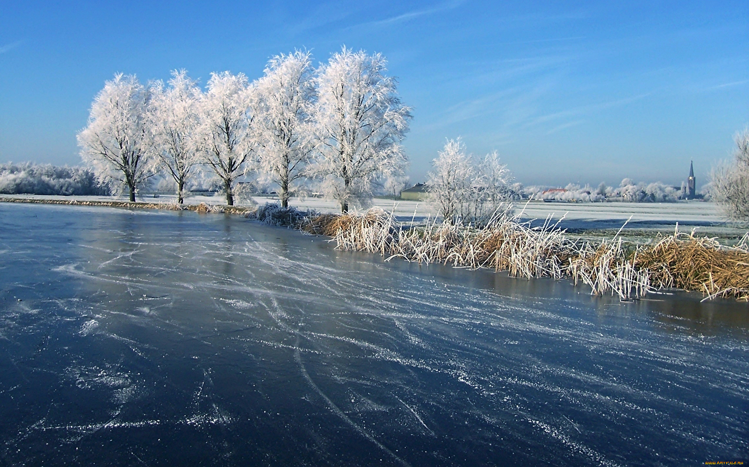
Notes:
По ночам в декабре трещат мороз – строит ледяные мосты на реках, прудах и озерах. Недаром говорят: «Ноябрь приходит с гвоздочками, а декабрь – с мосточками»

Slide 7
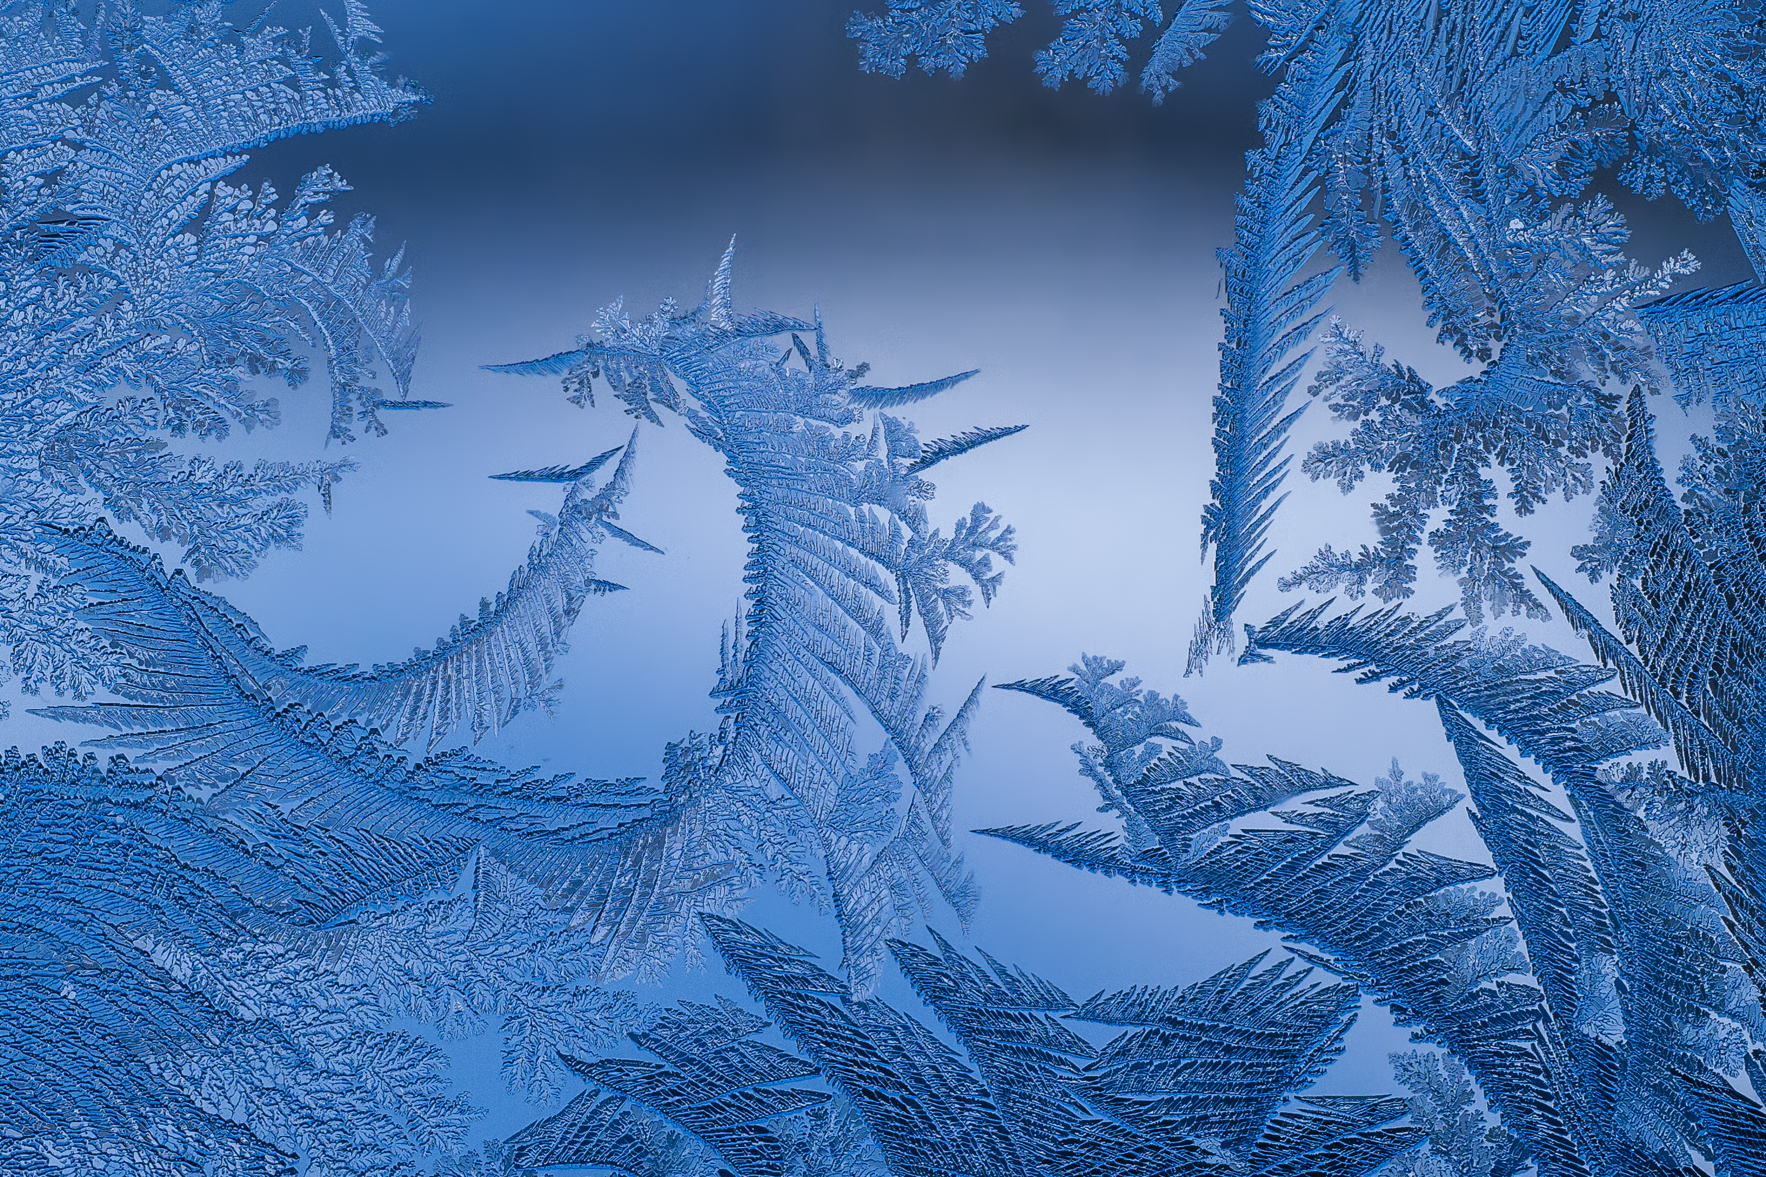
Без рук, без глаз
А рисовать умеет.
Notes:
Отгадать загадки
Без рук, без глаз
А рисовать умеет. (мороз)

Slide 8

Белая скатерть все поле укрыла
Notes:
Белая скатерть все поле укрыла (снег)

Slide 9

Без досок, без топоров
Через речку мост готов.
Мост, как синее стекло:
Скользко, весело, светло.
Notes:
Без досок, без топоров
Через речку мост готов.
Мост, как синее стекло:
Скользко, весело, светло. (лёд)

Slide 10

Её всегда в лесу найдешь –
Пойдем гулять и встретим:
Стоит колючая, как еж,
Зимою в платье летнем.
Notes:
Её всегда в лесу найдешь –
Пойдем гулять и встретим:
Стоит колючая, как еж,
Зимою в платье летнем. (ель)

Slide 11
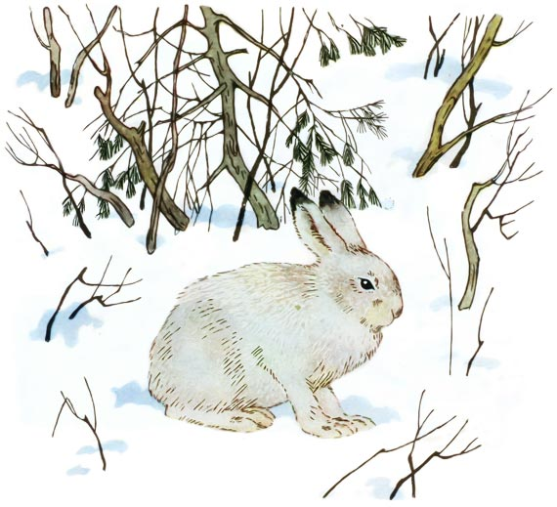

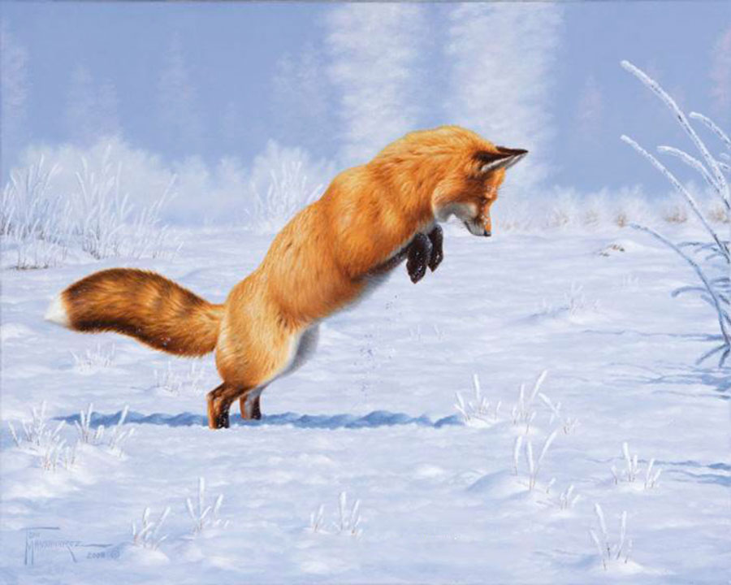
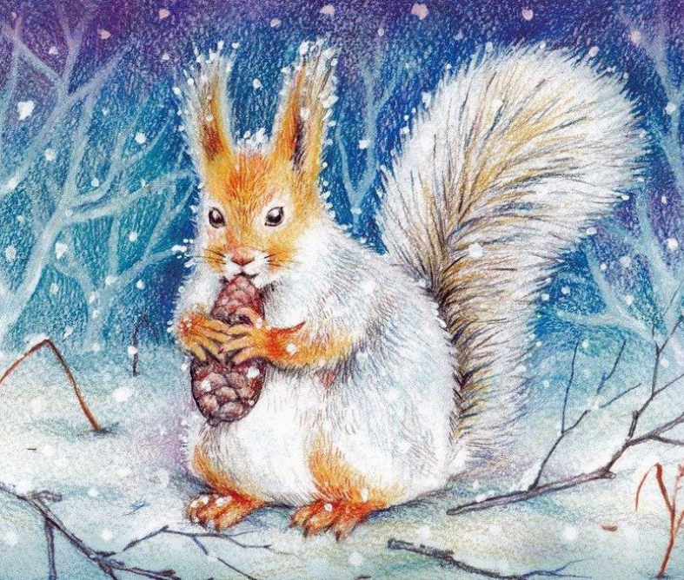
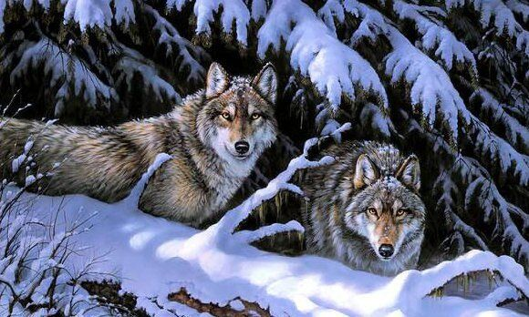
Notes:
Холодно в декабре зверям и птицам. Зайцы, одетые в белоснежные пушистые шубки, чтобы ни волк, ни лиса, ни охотник не заметили их на белом снегу, грызут кору осин и ольхи, прячутся в ямках под кустами.
Медведи сладко спят в берлогах.
Белки прыгают по веткам деревьев, грызут еловые шишки, добывая из них семена, а в сильные морозы прячутся в дупла и спят, свернувшись клубочком и укрывшись пушистым хвостом.
Лиса ищет мышиные норки, выслеживает мышей – «мышкует» - бегает по снегу, пугает мышей, своим топотом выгоняет их из нор.
Бродит по лесу злой и голодный волк. В декабре все звери попрятались в норы, зарылись в снег, волку трудно отыскать добычу.

Slide 12
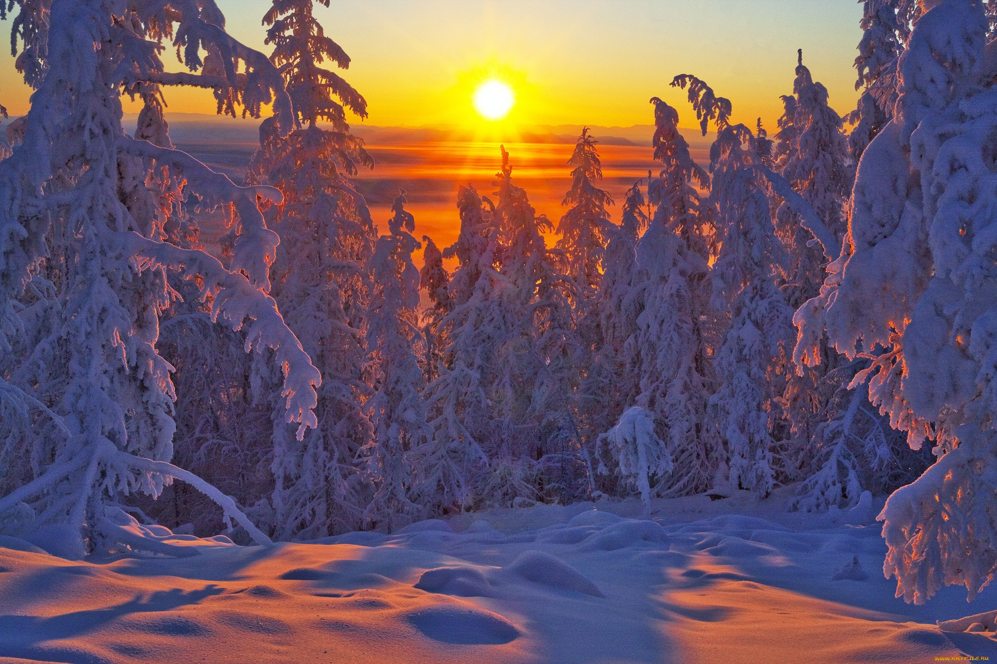
Notes:
Вопросы и задания
Чем питаются зимой заяц, белка? На кого охотится лиса?
Куда прячется белка в сильные морозы?
Что делает зимой медведь?

Slide 13

В декабре украшают лес гости с севера – свиристели и снегири. Грудка у самца-снегиря ярко-красная. Когда эта птичка нахохлится, то становится похожа на румяное яблочко.
Notes:
В декабре украшают лес гости с севера – свиристели и снегири. Грудка у самца-снегиря ярко-красная. Когда эта птичка нахохлится, то становится похожа на румяное яблочко.

Slide 14

Холодно и голодно зимой птицам. Они перебираются из леса поближе к жилью, прячутся от морозов и метелей под крышами и за ставнями домов.
Синица
Все тропинки занесло,
Снег блестит, искрится.
Клювиком в мое стекло
Стукнула синица.
За окном повешу ей
Я кусочек сала,
Чтоб теплей и веселей
Бедной птахе стало.
Notes:
Холодно и голодно зимой птицам. Они перебираются из леса поближе к жилью, прячутся от морозов и метелей под крышами и за ставнями домов.
Синица
Все тропинки занесло,
Снег блестит, искрится.
Клювиком в мое стекло
Стукнула синица.
За окном повешу ей
Я кусочек сала,
Чтоб теплей и веселей
Бедной птахе стало.

Slide 15
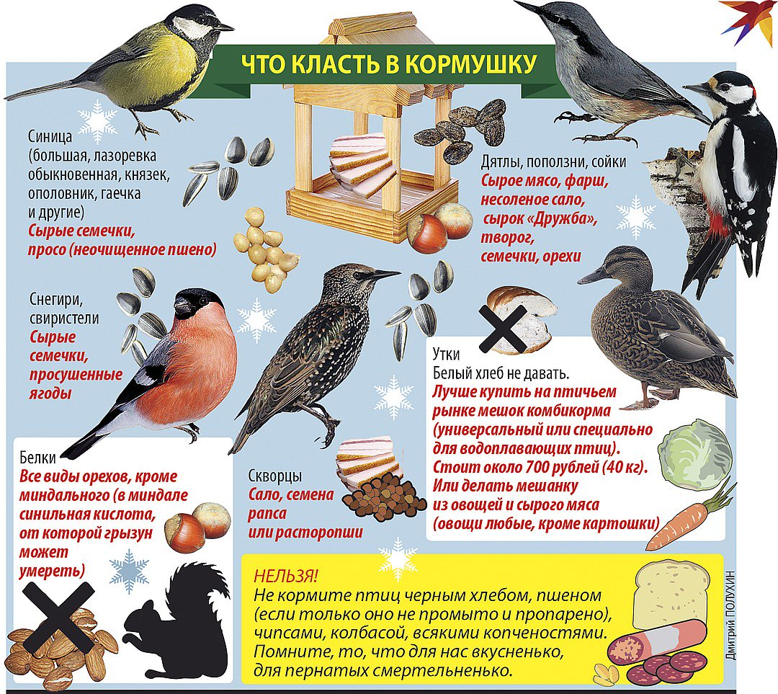
Не боятся зимы вороны, галки, сороки, дятлы, клесты и воробьи, ведь корма им хватает, а сытость дает птахам тепло. Дятлы в лесу кузницу открывают: лущат еловые и сосновые шишки.
Notes:
Не боятся зимы вороны, галки, сороки, дятлы, клесты п воробьи, ведь корма им не хватает, а сытость дает птахам тепло. Дятлы в лесу кузницу открывают: лущат еловые и сосновые шишки.
Вопросы и задания
Чем питаются зимой синица, снегирь, дятел?
Как люди помогают птицам?

Slide 16
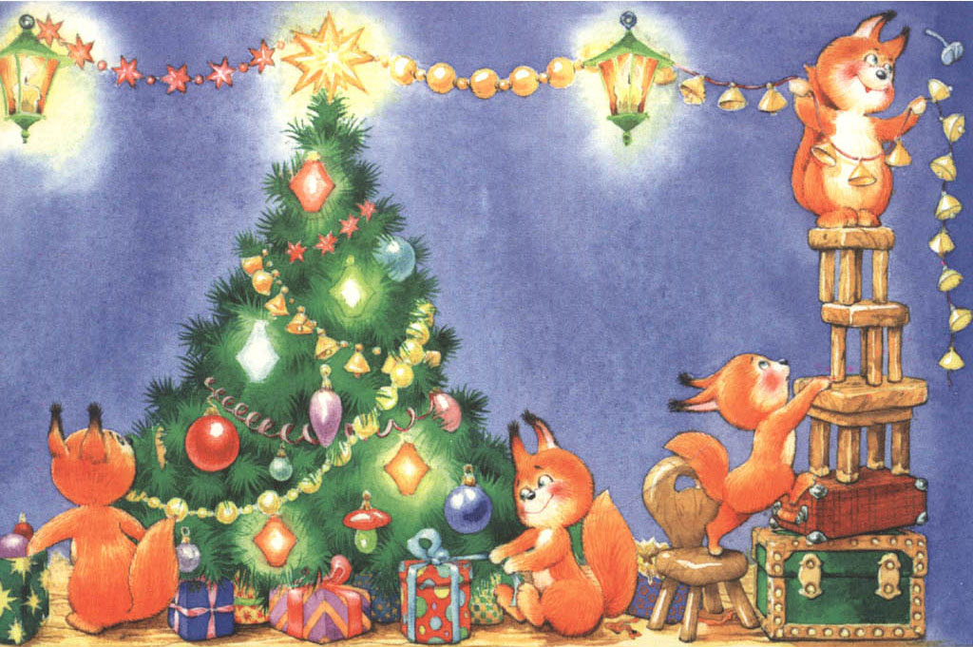
Notes:
В самом конце декабря дети и взрослые готовятся к встрече Нового года. Наряжают елку, украшают ее разноцветными шарами, бусами, гирляндами, водят вокруг елки хороводы, песни поют, кладут под елку подарки.

Slide 17
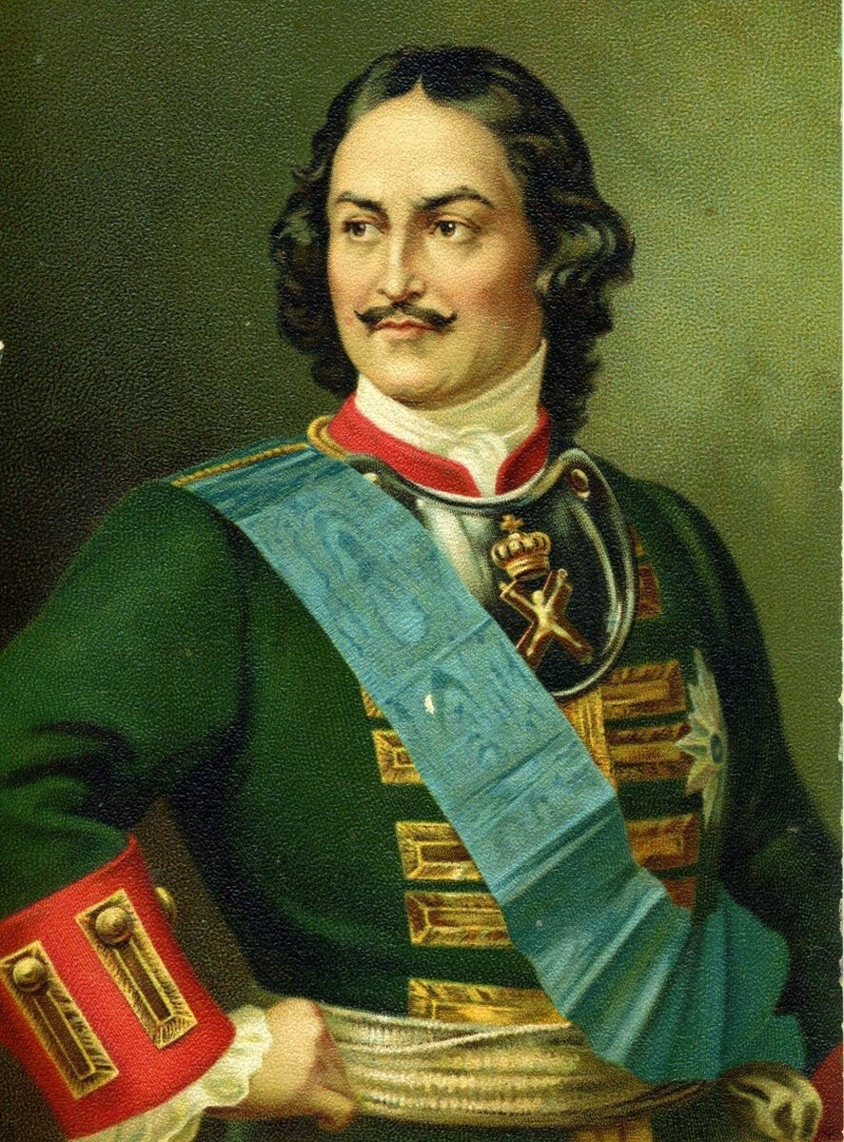
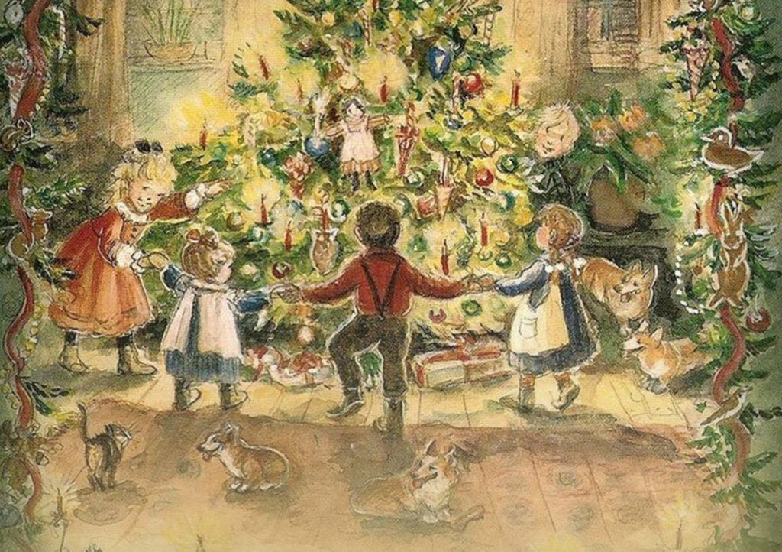
Notes:
Обычай встречать Новый год появился у нас в России 300 лет назад, когда царь Петр I своим указом установил единый день празднования Нового года и велел всем жителям Москвы встречать его торжествами: украшать дома елями, жечь на улицах костры, дарить друг другу новогодние подарки.

Slide 18
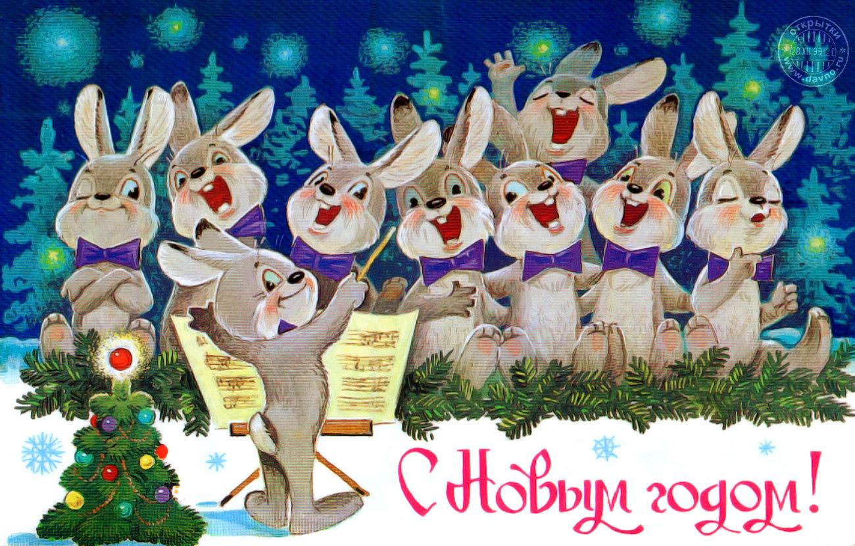
Я прихожу с подарками,
Блещу огнями яркими,
Нарядная, забавная,
На Новый год я главная.
Notes:
Новогодние деньки
Новогодние деньки!
Снег морозный, колкий.
Загорелись огоньки
На пушистой елке.
Шар качнулся расписной,
Бусы зазвенели,
Пахнет свежестью лесной
От смолистой ели.
Вопросы и задания
Какой праздник отмечают 31 декабря?
Как готовятся к встрече Нового года?

Slide 19
До новых встреч!

